Slide 1
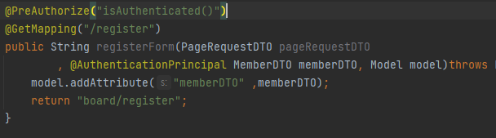
인증과 접근제어
인증
내가 누군지를 시스템에 알려주는 것
브라우저 (쿠키) – WAS (세선)
접근제어
내가 할 수 있는 것을 허락 받는 것

Slide 2
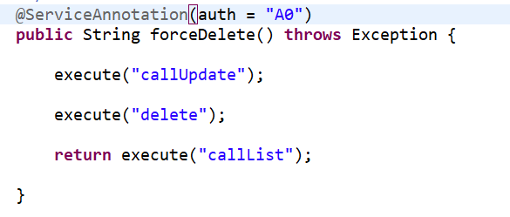
인증과 접근제어
인증
내가 누군지를 시스템에 알려주는 것
브라우저 (쿠키) – WAS (세선)
접근제어
내가 할 수 있는 것을 허락 받는 것

